Slide 1
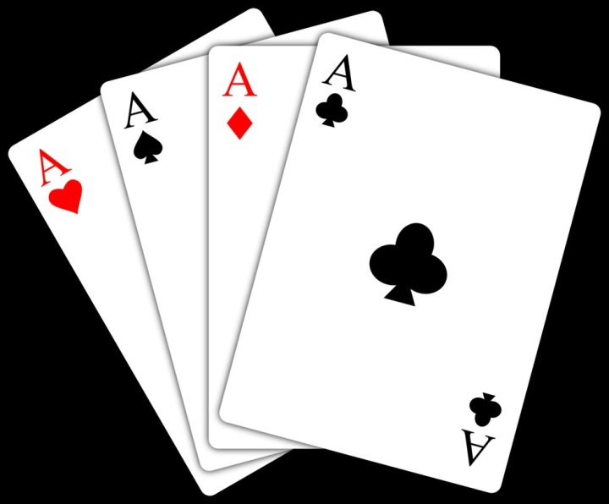
Štetnost kockanja
BIHEVIORALNA ZAVISNOST

Slide 2
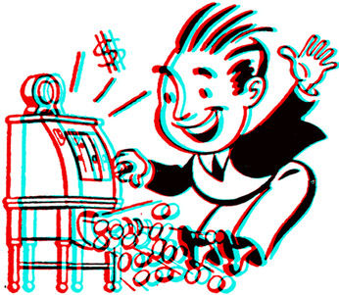
ŠTETNOST KOCKANJA
DEFINICIJA KOCKANJA
OPASNOST KOCKANJA
SIMPTOMI KOCKANJA
POSLEDICE KOCKANJA

Slide 3
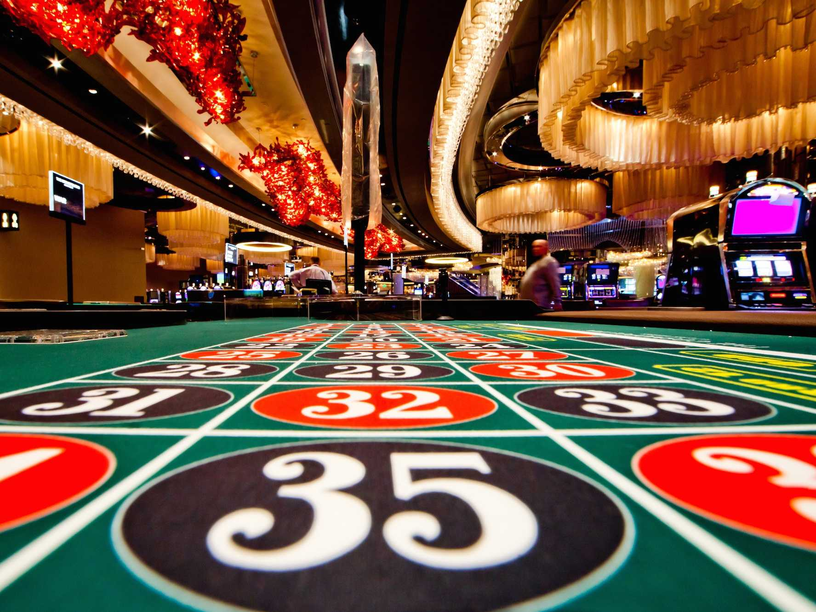
DEFINICIJA KOCKANJA
Kockanje ili kocka je zajednički naziv za sve igre na sreću ili klađenje u kladionicama koje uključuju ulaganje novca.

Slide 4
Rezultati igre zavise o sreći, a malo ili nikako o sposobnosti igrača. Kockanje uključuje klađenje na lutriju, Loto i sportske kladionice. Kockanje može dovesti igrača kockara do zavisnosti.

Slide 5
U nekim zemljama je kockanje i organiziranje kockanja zakonski zabranjeno ili dozvoljeno samo u mjestima koja posjeduju koncesiju

Slide 6
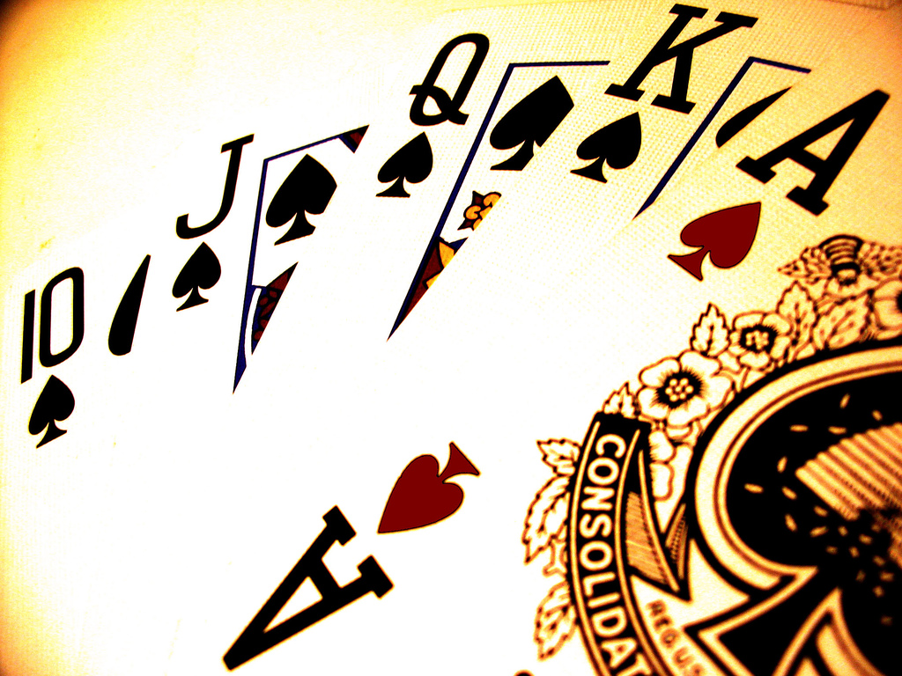
OPASNOST KOCKANJA
U najvećem broju slučajeva ova zavisnost počinje u periodu adolescencije i mlađem odraslom dobu. Patološko kockanje je više zastupljeno kod muškaraca nego kod žena.

Slide 7
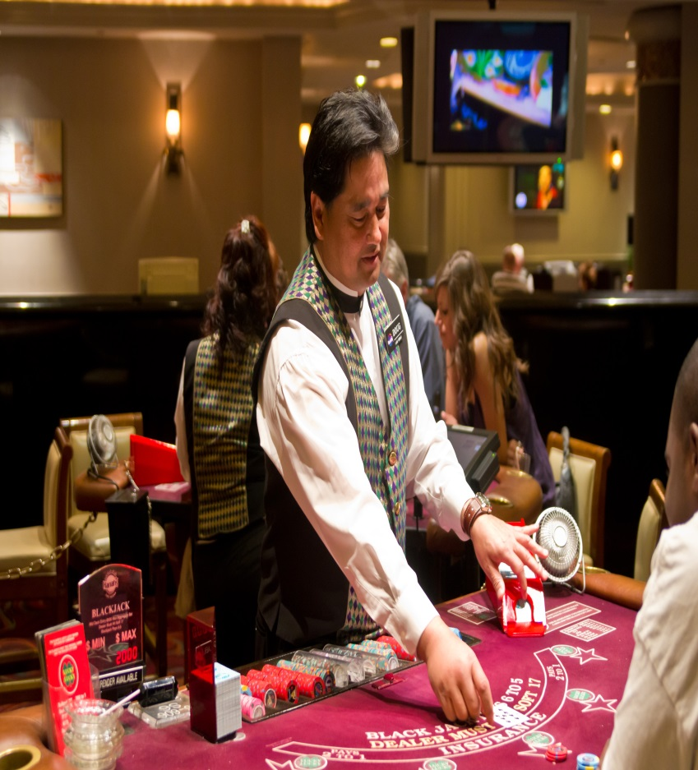
Sve više provodeći vreme u kazinu, žrtvujući uobičajena interesovanja, boraveći stalno u traženju novca i vremena za kockanje, kockar počinje da izaziva nemir kod supruge, roditelja.

Slide 8
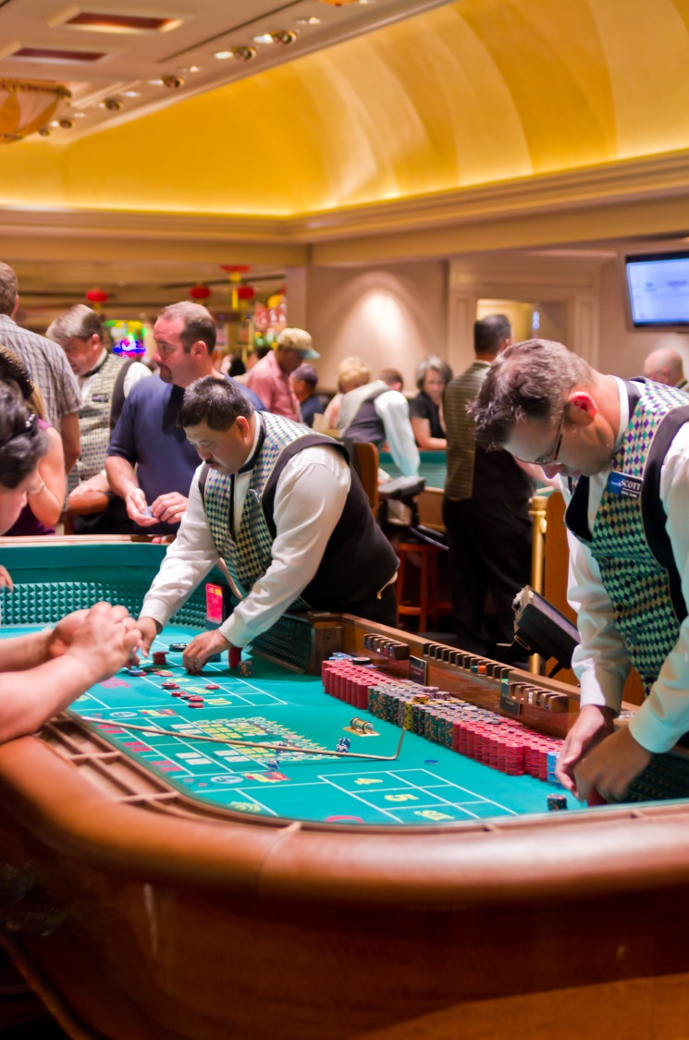
Do tog trenutka zavisnost je formirana. Potreba za kockanjem je toliko jaka da se radi njenog zadovoljenja koristi službeni novac, krediti, prodaju se dragocene stvari, čak se prokockava novac iz dečije kasice.

Slide 9
SIMPTOMI KOCKANJA
Neki od pokazatelja patološkog kockanja:
-Preokupiranost kockanjem
-Potreba da se kocka sa sve većim iznosima kako bi se postigli isti efekti
-Neuspešni pokušaji da se prekine sa kockanjem, gubitak kontrole
-Neuspeh da se smanji kockanje

Slide 10
-Nervoza i nemir u koliko se pokušava smanjiti kockanje
-Kockanje se koristi kao beg od problema i lošeg raspoloženje
-Kockanju se vraća kako bi se „povratili dugovi“
-Laganje, obmanjivanje prijatelja i porodice
-Pribegavanje kriminalnim delima

Slide 11
-Uništavanje veza zbog kockanja
-Oslanjanje na druge radi izlaska iz očajne finansijske situacije

Slide 12
NEKE OD CESTIH IZGOVORA KOCKARA:
-Nikada više neću da se kockam samo mi pomozite i vratite dugove! -Ja kontrolišem svoje kockanje! -Mogu da prestanem kad god to hoću! -Nisam ja lud pa da mi treba psiholog ili psihijatar!

Slide 13
-Ja samo treba sam da presečem, niko meni drugi ne može da pomogne! -Kada bih vratio sve dugove prestao bih, jer ja u stvari kockam zbog dugova! -Ići ću u crkvu da se zakunem! -Kladionica nije kockanje, to svi rade!

Slide 14
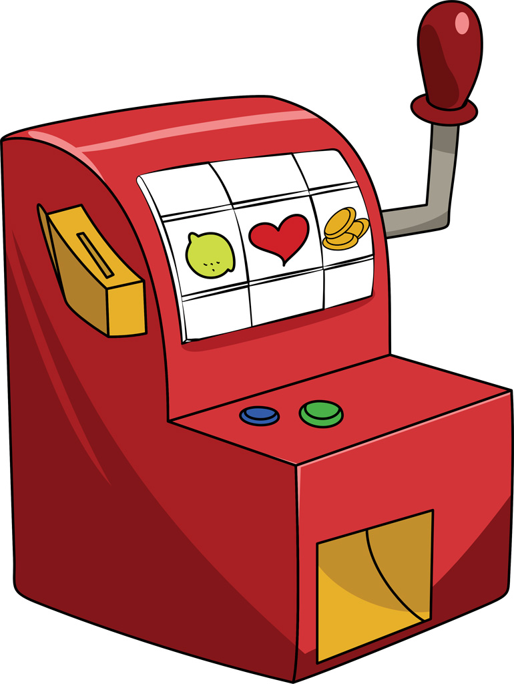
POSLEDICE KOCKANJA
Kockanje, kao i sve ostale zavisnosti, ometa život pojedinca, a svakako utiče i na celu porodicu.
Ove aktivnosti oduzimaju veoma puno energije i vremena, a zavisnik je sve manje u kontaktu sa drugim ljudima.

Slide 15
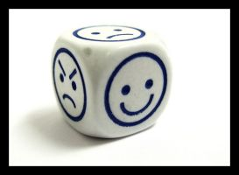
Kao i kod uzimanja psihoaktivnih supstanci i ova vrsta zavisnosti je kobna po pojedinca – i kod njih se javljaju finansijski i bračni problemi, smanjena bliskost i poverenje u porodici, zapostavljanje profesionalnih i drugih obaveza, bavljenje ilegalnim aktivnostima.

Slide 16
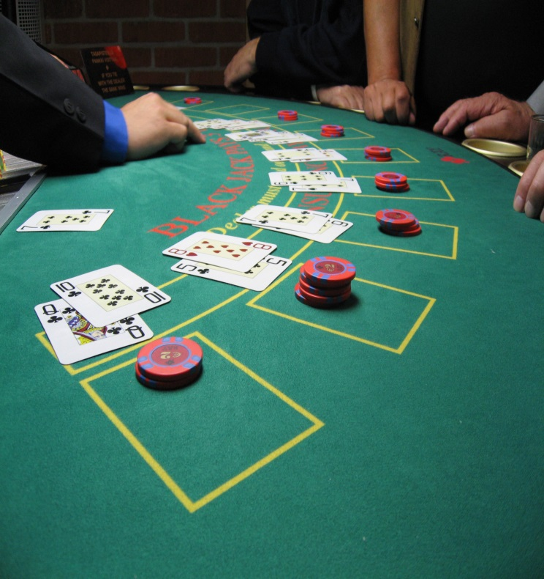
Veliki procenat kockara ima ozbiljne probleme sa alkoholom i drogama (do 60%), a često su oboleli i od depresije (čak 75%). Kockanje je povezano i sa većim zdravstvenim problemima kao što su srčani problemi i oboljenja jetre.

Slide 17
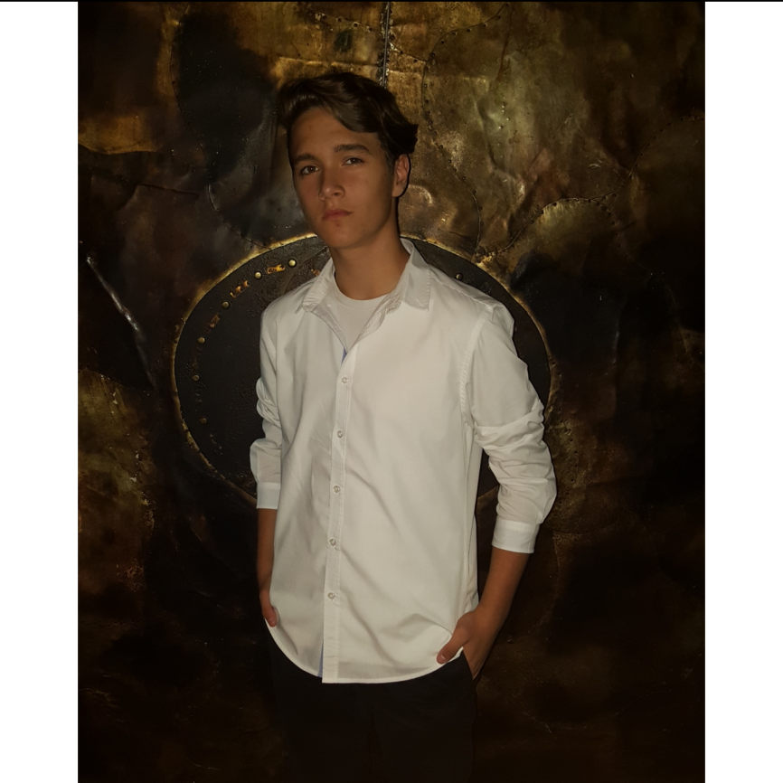
HVALA NA CITANJU!
Drago mi je sto ste citali moju prezentaciju, nadam se da cu dobiti dobru ocenu. ☺
Mihajlo Milošević 7/6

